Slide 1
বিসমিল্লাহহির রাহমানির রাহিম।
স্বাগতম
তোমরা সবাই ভাল আছো?

Slide 2
শিক্ষক পরিচিতি
মোহাম্মদ হারুনুর রশীদ
প্রভাষক- হিসাববিজ্ঞান বিভাগ
শহীদ জিয়াউর রহমান ডিগ্রি কলেজ, জামালপুর।
মোবা: ০১৭১১-৩৭৮৫২৭
harun4921@gmail.com
শ্রেনি : একাদশ
বিষয় : হিসাববিজ্ঞান ১মপত্র
অধ্যায় : ৬ষ্ঠ
সময় : ৫০ মিনিট
তারিখ : 1৭/০৫/২০২০ ইং

Slide 3
আজকের পাঠ
প্রাপ্র হিসাবসমূহের হিসাবরক্ষণ
শিখনফল
এ অধ্যায় পাঠ শেষে শিক্ষার্থরা
১। বিভিন্ন ধরণের প্রাপ্য হিসাবসমূহ সনাক্ত করতে পারবে।
২। সন্দেহজনক পাওনা সঞ্চিতিকে অনাদায়ী পাওনা হিসাবে সমন্বয় করতে পারবে।
৩। সন্দেহজনক পাওনা সঞ্চিতিকে সমন্বয় পূর্বক প্রাপ্য হিসাব তৈরি করতে পারবে।
৪। অবলোপনকৃত অনাদায়ী পাওনা আদায় হিসাবভূক্ত করতে পারবে।
৫। প্রাপ্য বিল প্রস্তুত ও বিক্রয়ের হিসাবের বইতে লিপিবদ্ধ করতে পারবে।

Slide 4
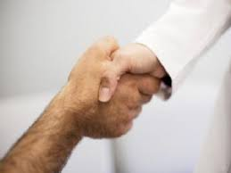
প্রাপ্যাদিঃ
যে কোন ব্যবসায় প্রতিষ্ঠানের চলতি মূলধনের প্রধান উপাদান হচ্ছে নগদ অর্থ । এ নগদ অর্থের একটি অন্যতম উৎস হচ্ছে প্রাপ্য বা প্রাপ্যাদি । প্রাপ্যাদির চিহ্নিতকরণ ও হিসাবভূক্তকরণ, এদের সঠিক মূল্যায়ন এবং প্রতিবেদনে উপস্থাপন প্রায় সকল ব্যবসায় প্রতিষ্ঠানের জন্য খুব তাৎপর্যর্পর্ণ। কারণ প্রাপ্যাদির জন্য সুষ্ঠু অভ্যন্তরীণ নিয়ন্ত্রণ ব্যবস্থা ও সঠিক হিসাবরক্ষণ ব্যবসায়ের মুনাফার উপর গুরুত্বর্পর্ণ প্রভাব ফেলে থাকে।
সাধারণত ধারে পন্য বিক্রয় , সেবা প্রদান বা অন্য কোন কারণে অপর কোন প্রতিষ্ঠনের নিকট প্রাপ্য অর্থ , পন্য বা সেবা –কে প্রাপ্যাদি বলা হয়। কিন্তু হিসাববিজ্ঞানে প্রাপ্যাদি আরও সীমিত অর্থে ব্যবহ্রত হয়। অর্থাৎ এখানে শুধু মাত্র আর্থিক দাবিকে প্রাপ্যাদি বলে।
চিত্রঃ দেনা পাওনা নিষ্পত্তি

Slide 5
প্রাপ্রহিসাবসমূহের প্রকারভেদ
প্রাপ্য হিসাব
প্রাপ্য নোট
অন্যান্য প্রাপ্যাদি
প্রাপ্য হিসাব সম্পর্কিত হিসাবরক্ষণ বিষয়সমূহঃ
প্রাপ্য হিসাবসমূহের সনাক্তকরণ
প্রাপ্য হিসাবসমূহের মূল্যায়ন
প্রাপ্য হিসাবসমূহের বিক্রয়করণ

Slide 6
প্রাপ্য নোট হিসাবভূক্তকরণ
প্রাপ্য নোট
প্রাপ্য নোট আদায়
প্রাপ্য নোট অমর্যাদা
প্রাপ্য নোটের নবায়ন সমন্বয় দাখিলা প্রদান
নোট প্রাপ্তি বা স্বীকৃতি

Slide 7
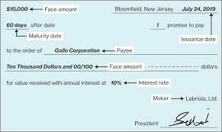
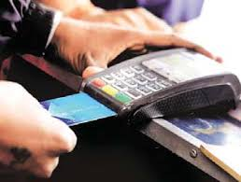
নিচে প্রাপ্য নোটের চিত্র প্রদত্ত হলো।

Slide 8
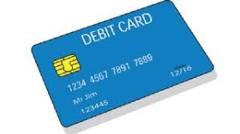
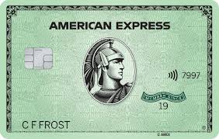
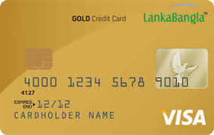
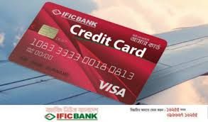
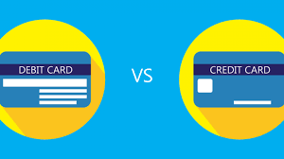
ডেবিট ও ক্রেডিট কার্ডের মাধ্যমে বিকয়
ডেবিট কার্ডের মাধ্যমে বিক্রয়ের অর্থ নগদ বিক্রয়কে বুঝায়।
ক্রেডিট কার্ড, আমেরিকান এক্সপ্রেস কার্ড, লংকা বাংলা কার্ড, ভিসা কার্ড ও মাস্টার কার্ডের মাধ্যমে বিক্রয়ের অর্থ ধারে বা বাকিতে বিক্রয়কে বুঝায়। তবে ব্যাংক ক্রেডিট কার্ডকে নগদ বিক্রয় বুঝায়।

Slide 9
একক কাজ:
ডেবিট ও ক্রেডিট কার্ডের মাধ্যমে বিক্রয়ের বর্ণনা কর।
সময় ৫ মিনিট
দলীয় কাজ:
১। প্রাপ্য হিসাব ও প্রাপ্য নোটের মধ্যে পার্থক্য লিখে আনবে।
২। স্ট্যান্ডার্ড চার্টাড ব্যাংক কর্তৃক ইস্যুকৃত ক্রেডিট কার্ডের নাম?
(ক) মাষ্টার কার্ড (খ) ভিসা কার্ড
(গ) ক্রেডিট কার্ড (ঘ) ডেবিট কার্ড
৩। অনাদায়ী পাওনা কি বুঝায়?
(ক) আয় (খ) ব্যয়
(গ) সম্পদ (ঘ) দায়
৪। প্রদত্ত বাট্টা প্রতিষ্ঠানের এক প্রকার---
(ক) লাভ (খ) ক্ষতি
(গ) সম্পদ (ঘ) দায়
সময় ৮ মিনিট

Slide 10
মূল্যায়নঃ
১। প্রাপ্যসমূহের প্রকারভেদ বর্ণনা কর।
২। অনাদায়ী পাওনা ও অনাদায়ী পাওনা সঞ্চিতি কী বলতে পারবে?
৩। প্রাপ্য নোট কী?প্রাপ্য নোট হিসাবভূক্তকরণ ব্যাখ্যা করতে পারবে।
বাড়ীর কজ:
প্রাপ্য নোটের বৈশিষ্ট্য সমূহ বর্ণনা কর।
আল্লাহ হাফেজ

